Slide 1
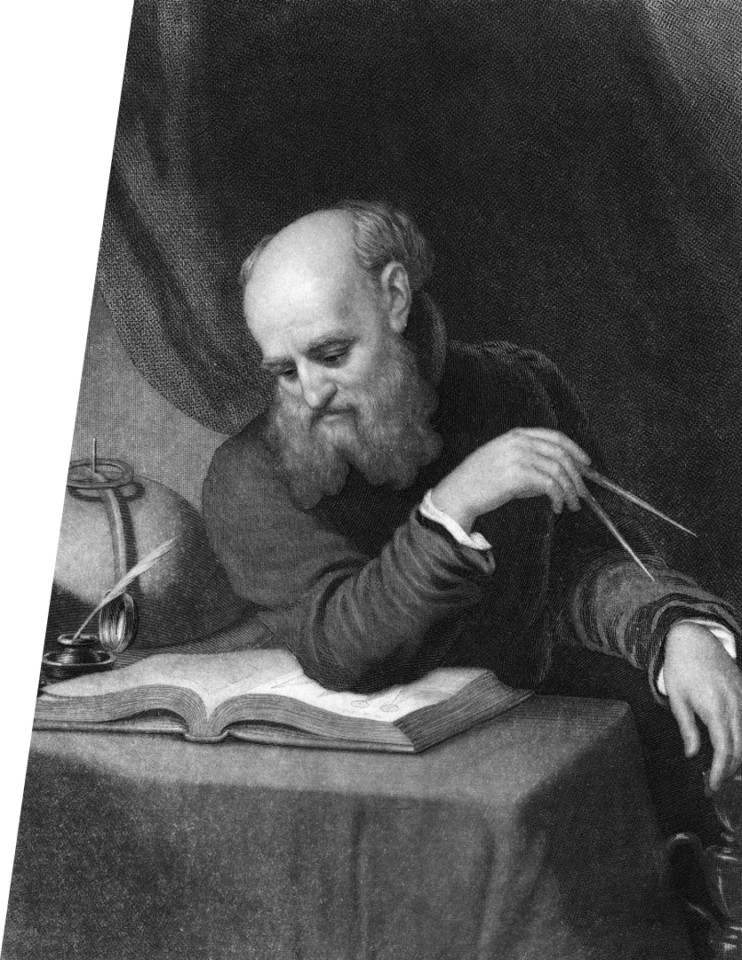
Равномерное прямолинейное движение. Скорость (практика)
Галилео Галилей

Slide 2
Задача 1. На рисунке приведены графики движения двух тел. Чему равно отношение скорости первого тела к скорости второго?
РЕШЕНИЕ
Уравнение движения:
x
1
$$x=x_{0}+υ_{x}t.$$
Проекция скорости:
2
$$υ_{x}=\frac{x−x_{0}}{t}$$
$$=\operatorname{tg}{α}.$$
Значит,
$$υ_{1x}=\operatorname{tg}{45°},$$
$$υ_{2x}=\operatorname{tg}{30°}.$$
$$45°$$
$$\frac{υ_{1x}}{υ_{2x}}=\frac{\operatorname{tg}{45°}}{\operatorname{tg}{30°}}$$
$$=\frac{1}{\frac{1}{\sqrt{3}}}$$
$$30°$$
Искомое отношение:
$$=\sqrt{3}.$$
O
t
ОТВЕТ: отношение скоростей равно $\sqrt{3}$.

Slide 3
Задача 2. Даны законы движения двух материальных точек: x₁ = 20 – t (м), x₂ = 5 + 2t (м). Определите время и координату места встречи точек. Постройте графики зависимости проекций скоростей точек от времени.
$$x_{1}=20−t \left(м\right)$$
$$x_{2}=5+2t \left(м\right)$$
$$t_{1}= ?$$
$$x\left(t_{1}\right)= ?$$
$$υ_{x}=f\left(t\right)$$
ДАНО
РЕШЕНИЕ
$$x_{1}=20−t \left(м\right)$$
1 способ (аналитический)
$$x=x_{0}+υ_{x}t$$
υ_{х},
м/с
$$υ_{1x}=−1 \frac{м}{с};$$
$$υ_{2x}=2 \frac{м}{с}.$$
$$x_{2}=5+2t \left(м\right)$$
В момент встречи
и
$$t=t_{1}$$
$x_{1}=x_{2}$.
$$t_{1}= ?$$
$$20−t_{1}=5+2t_{1};$$
2
1
$$x\left(t_{1}\right)= ?$$
$$υ_{x}=f\left(t\right)$$
$$20−5=t_{1}+2t_{1};$$
1
$$15=3t_{1};$$
O
1
t, с
$t_{1}=5 (c)$.
−1
2
Тогда
$$x_{2}\left(t_{1}\right)=5+2∙5$$
$$=15 м.$$

Slide 4
Задача 2. Даны законы движения двух материальных точек: x₁ = 20 – t (м), x₂ = 5 + 2t (м). Определите время и координату места встречи точек. Постройте графики зависимости проекций скоростей точек от времени.
ДАНО
РЕШЕНИЕ
1 способ (аналитический)
x,м
$$x=x_{0}+υ_{x}t$$
$$x_{1}=20−t \left(м\right)$$
2 способ (графический)
υ_{х},
м/с
$$υ_{1x}=−1 \frac{м}{с};$$
$$υ_{2x}=2 \frac{м}{с}.$$
$$x_{2}=5+2t \left(м\right)$$
В момент встречи
и
$$t=t_{1}$$
$x_{1}=x_{2}$.
$$x=x_{0}+υ_{x}t$$
20
$$t_{1}= ?$$
17
$$20−t_{1}=5+2t_{1};$$
15
2
1
$$x\left(t_{1}\right)= ?$$
$$x_{01}=20 м;$$
$$x_{02}=5 м.$$
11
$$υ_{x}=f\left(t\right)$$
$$20−5=t_{1}+2t_{1};$$
1
$$x_{1}\left(3\right)=20−1∙3=17 \left(м\right);$$
5
$$15=3t_{1};$$
O
1
t, с
$$x_{2}\left(2\right)=5+2∙3=11 \left(м\right).$$
O
$t_{1}=5 (c)$.
−1
2
t, с
1
3
5
Тогда
$$x_{2}\left(t_{1}\right)=5+2∙5$$
$$=15 м.$$
ОТВЕТ: две МТ встретятся через 5 с в точке с координатой 15 м.

Slide 5
Задача 3. Две материальные точки движутся равномерно вдоль координатных осей х и у так, как это показано на рисунке. Определите расстояние между точками в начале движения, если через 2,5 с они одновременно проходят начало координат. Чему равен модуль скорости второй точки относительно первой, если скорость первой точки равна 1,8 м/с, а второй — 3,2 м/с?
$$l_{0}= ?$$
$$t_{1}=2,5 с$$
$$υ_{21}= ?$$
$$υ_{1}=1,8 \frac{м}{с}$$
$$υ_{2}=3,2 \frac{м}{с}$$
ДАНО
РЕШЕНИЕ
$$υ_{1}=1,8 \frac{м}{с}$$
Расстояние между МТ в начале движения:
у, м
$$l_{0}=\sqrt{x_{0}^{2}+y_{0}^{2}}$$
$$=\sqrt{{\left(−4,5\right)}^{2}+8^{2}}$$
$$=\sqrt{84,25}$$
$$υ_{2}=3,2 \frac{м}{с}$$
$$≈9,2 м.$$
y₀
2
$$t_{1}=2,5 с$$
Уравнение движения МТ:
$$x=x_{0}+υ_{x}t.$$
$$x=x_{0}+1,8t \left(м\right);$$
$$l_{0}$$
$${\vec{υ}}_{2}$$
$$l_{0}= ?$$
$$υ_{21}= ?$$
$$y=y_{0}−3,2t \left(м\right).$$
При t = t₁, x₁ = 0 и у₁ = 0.
x₀
$$x_{0}+1,8∙2,5=0$$
$$⟹x_{0}=−4,5 м;$$
1
$${\vec{υ}}_{1}$$
O
x, м
$$y_{0}−3,2∙2,5=0$$
$$⟹y_{0}=8,0 м.$$

Slide 6
Задача 3. Две материальные точки движутся равномерно вдоль координатных осей х и у так, как это показано на рисунке. Определите расстояние между точками в начале движения, если через 2,5 с они одновременно проходят начало координат. Чему равен модуль скорости второй точки относительно первой, если скорость первой точки равна 1,8 м/с, а второй — 3,2 м/с?
ДАНО
РЕШЕНИЕ
Закон сложения скоростей:
$$υ_{1}=1,8 \frac{м}{с}$$
Расстояние между МТ в начале движения:
у, м
$$l_{0}=\sqrt{x_{0}^{2}+y_{0}^{2}}$$
$${\vec{υ}}_{2}={\vec{υ}}_{21}+{\vec{υ}}_{1}$$
$$⟹{\vec{υ}}_{21}={\vec{υ}}_{2}−{\vec{υ}}_{1}.$$
$$=\sqrt{84,25}$$
$$υ_{2}=3,2 \frac{м}{с}$$
$$=\sqrt{{\left(−4,5\right)}^{2}+8^{2}}$$
$$≈9,2 м.$$
2
$$t_{1}=2,5 с$$
Уравнение движения МТ:
$$x=x_{0}+υ_{x}t.$$
$$x=x_{0}+1,8t \left(м\right);$$
$${\vec{υ}}_{2}$$
$$l_{0}= ?$$
$$υ_{21}= ?$$
$$y=y_{0}−3,2t \left(м\right).$$
При t = t₁, x₁ = 0 и у₁ = 0:
$${\vec{υ}}_{1}$$
$$x_{0}+1,8∙2,5=0$$
$$⟹x_{0}=−4,5 м;$$
1
$${\vec{υ}}_{1}$$
O
x, м
$${\vec{υ}}_{21}$$
$$y_{0}−3,2∙2,5=0$$
$$⟹y_{0}=8,0 м.$$
$${\vec{υ}}_{2}$$

Slide 7
Задача 3. Две материальные точки движутся равномерно вдоль координатных осей х и у так, как это показано на рисунке. Определите расстояние между точками в начале движения, если через 2,5 с они одновременно проходят начало координат. Чему равен модуль скорости второй точки относительно первой, если скорость первой точки равна 1,8 м/с, а второй — 3,2 м/с?
ДАНО
РЕШЕНИЕ
$$υ_{1}=1,8 \frac{м}{с}$$
Закон сложения скоростей:
$${\vec{υ}}_{1}$$
$${\vec{υ}}_{2}={\vec{υ}}_{21}+{\vec{υ}}_{1}$$
$$⟹{\vec{υ}}_{21}={\vec{υ}}_{2}−{\vec{υ}}_{1}.$$
$$υ_{2}=3,2 \frac{м}{с}$$
По теореме Пифагора
$$t_{1}=2,5 с$$
$$υ_{21}=\sqrt{υ_{1}^{2}+υ_{2}^{2}}.$$
$${\vec{υ}}_{2}$$
$${\vec{υ}}_{21}$$
$$l_{0}= ?$$
$$υ_{21}= ?$$
$$υ_{21}=\sqrt{{1,8}^{2}+{3,2}^{2}}$$
$$=\sqrt{13,48}$$
$$≈3,7 \frac{м}{с}.$$
ОТВЕТ: расстояние между МТ в начале движения равно 9,2 м; скорость второй МТ относительно первой равна 3,7 м/с.

Slide 8
Задача 4. На рисунке представлен график зависимости проекции скорости прямолинейного движения точки от времени. Чему равна средняя путевая скорость точки за промежуток времени от 0 до 20 с?
РЕШЕНИЕ
Средняя путевая скорость:
υ,
м/с
$$υ_{ср}=\frac{s}{t}$$
$$=\frac{\left|υ_{1x}\right|t_{1}+\left|υ_{2x}\right|t_{2}+\left|υ_{3x}\right|t_{3}}{t}.$$
20
Пройденный путь:
$$s=s_{1}+s_{2}+s_{3}$$
$$=\left|υ_{1x}\right|t_{1}+\left|υ_{2x}\right|t_{2}+\left|υ_{3x}\right|t_{3}.$$
10
Из графика находим, что
0
5
10
15
20
t, с
$$υ_{1x}=10 м/с;$$
$$υ_{2x}=20 м/с;$$
$$υ_{3x}=−20м/с.$$
−10
$$t_{1}=5 с;$$
$$t_{2}=10−5=5 с;$$
$$t_{3}=20−10=10 с.$$
−20
$$υ_{ср}=\frac{10∙5+20∙5+20∙10}{20}$$
$$= \frac{350}{20}$$
$$=17,5 \frac{м}{с}.$$
ОТВЕТ: средняя скорость точки равна 17,5 м/с.

Slide 9
Истинное знание — это знание причин.
Галилео Галилей

